Slide 1
Les PFAS, un défi croissant pour les industriels européens
Nos réponses à vos questions
WEBINAIRE

Slide 2

Stéphane Nonet : mot d’introduction
Alain Magis : Propriétés, sources, impact, traitement
Clovis Wouters : Du prélèvement sur le terrain à la quantification au laboratoire
Françoise Pirard : Les normes eaux usées et qualité NQE
Stéphane Nonet : Quel contrôle à l’avenir, qu’est ce qui change dans mon permis et la législation à l’étranger
Q&A
SOMMAIRE

Slide 3
Propriétés, sources, impacts, traitement
Alain Magis

Slide 4
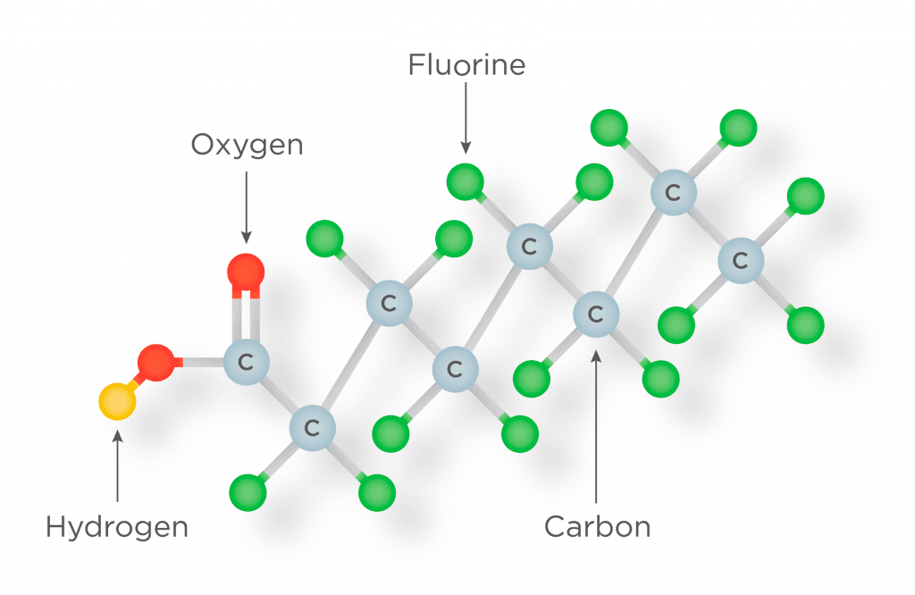
PFAS introduction
Introduction
Les per- et polyfluoroalkyles (PFAs) sont des molécules organiques comprenant une chaîne carbonée fluorée et un groupe fonctionnel hydrophile.
Propriétés :
Antiadhésivité
Imperméabilité
Résistance chimique
Résistance thermique
Energies de dissociation
C-F : 130 kcal/mol ;
C-C : 83 kcal/mol).
https://pubs.acs.org/doi=10.1021/acs.estlett.3c00161

Slide 5
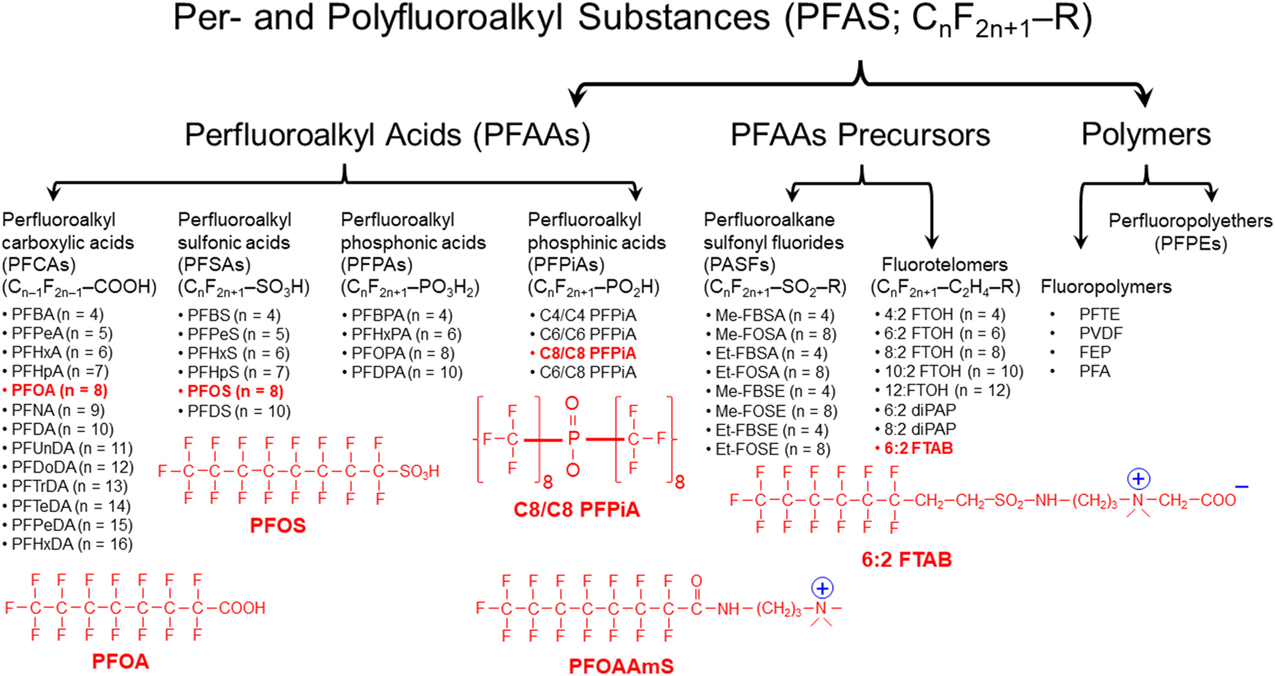
https://pubs.acs.org/doi=10.1021/acs.estlett.3c00161

Slide 6
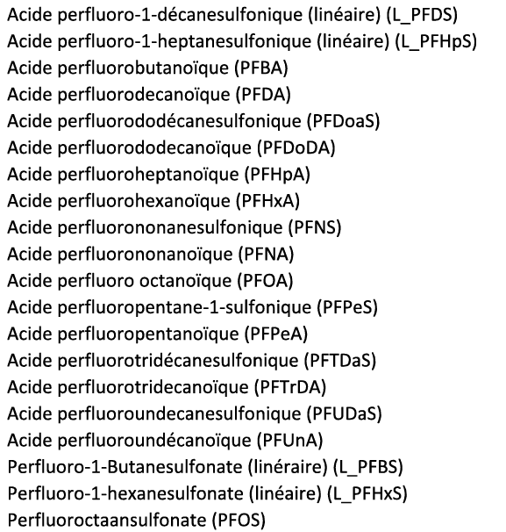
The 20 ‘majors’ PFAS
Les 20 principaux PFAS
« PFAS 4 »

Slide 7
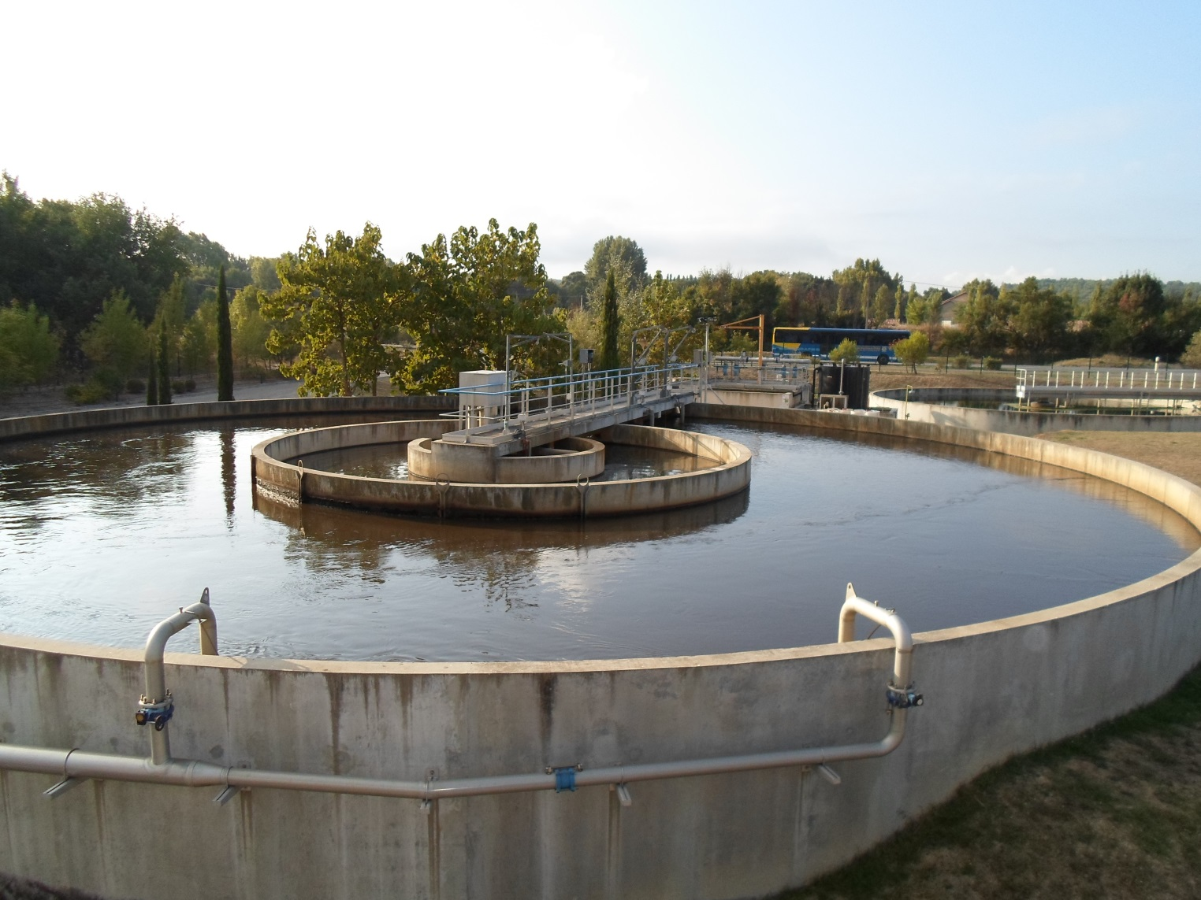
PFAS introduction
Applications
Industrielles
(Micro)électronique
Placage des métaux
Mousses anti-incendie
Détergents
Lubrifiants
Domestiques
Textiles
Emballages
Revêtements (cuisine)
Cosmétiques, détergents

Slide 8
PFAS introduction
Dissémination
100.000 sites en Europe sont susceptibles d'émettre des produits chimiques de type PFAS
2.000 sites en Europe où la contamination atteint des niveaux considérés comme dangereux (Le Monde)
Plus de 143 millions d’Américains seraient exposés aux PFAS via l’eau potable (EPA)
51 à 60% des rivières, 11 à 35% des lacs et 47 à 100% des eaux côtières européennes ont dépassé les NQE pour le PFOS (AEE).

Slide 9
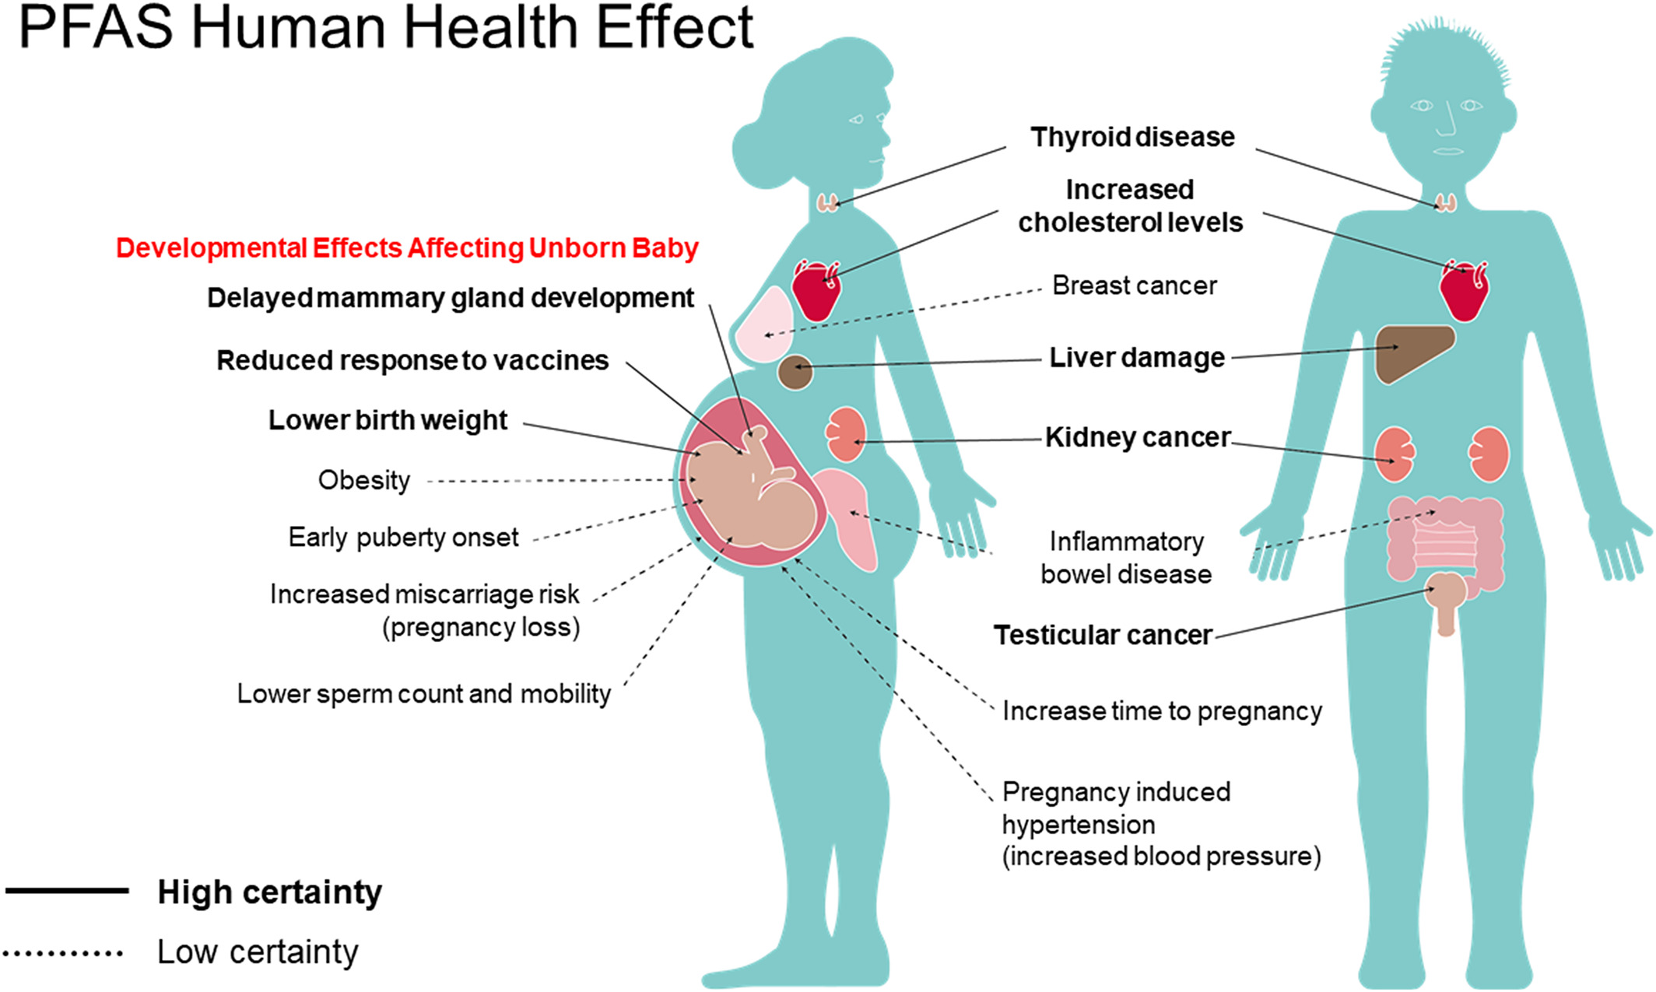
The 20 ‘majors’ PFAS
Impact sur la santé

Slide 10
Groupes de PFAS
PFAS 4 : comprend quatre composés (PFOA, PFNA, PFHxS et PFOS) fortement présents dans les aliments et les boissons
PFAS 20 : vingt composés réglementés par la directive européenne sur l'eau potable (2020/2184/EU)
PFAS 24 : proposés par la Commission européenne (2022), pour réglementation dans les eaux de surface et souterraines
PFAS47 : liste utilisée au Royaume-Uni.

Slide 11
Norme eau potable (2020/2184/EU)
« Au plus tard le 12 janvier 2026, les États membres prennent les mesures nécessaires pour garantir le respect des valeurs paramétriques suivantes :
Total PFAS < 0,50 µg/l (totalité des substances alkylées per- et polyfluorées) ;
Somme PFAS < 0,10 µg /l pour les substances :
  Acide perfluorobutanoïque (PFBA) , Acide perfluoropentanoïque (PFPeA), Acide perfluorohexanoïque (PFHxA) , Acide perfluoroheptanoïque (PFHpA) , Acide perfluoroctanoïque (PFOA) , Acide perfluorononanoïque (PFNA) , Acide perfluorodécanoïque (PFDA) , Acide , erfluoroundécanoïque (PFUnDA) , Acide perfluorododécanoïque (PFDoDA) , Acide perfluorotridécanoïque (PFTrDA) , Acide , erfluorobutanesulfonique (PFBS) , Acide perfluoropentanesulfonique (PFPeS) , Acide perfluorohexane sulfonique (PFHxS) , Acide , erfluoroheptane sulfonique (PFHpS) , Acide perfluorooctane sulfonique (PFOS) , Acide perfluorononane sulfonique (PFNS) , Acide , erfluorodécane sulfonique (PFDS) , Acide perfluoroundécane sulfonique , Acide perfluorododécane sulfonique , Acide perfluorotridécane sulfonique.
Les États membres pourront décider d’utiliser l’un ou l’autre des paramètres «Total PFAS» ou «Somme PFAS», ou les deux paramètres ».

Slide 12
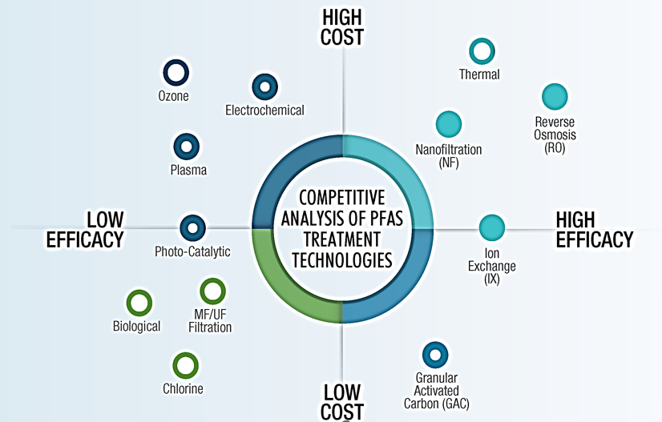
Traitement
https://carollo.com/expertise/pfas/

Slide 13
PFAS industrial treatment lines (Proposals in TRL 9)
Filières de traitement
Conventional
Raw water
Treated
water
Sand filter
AC debulking
AC polishing
IEX
Innovative
SAFF / EC
Raw water
Treated
water
UF
AC debulking
NF

Slide 14
Du prélèvement sur le terrain à la quantification au laboratoire
Clovis Wouters

Slide 15
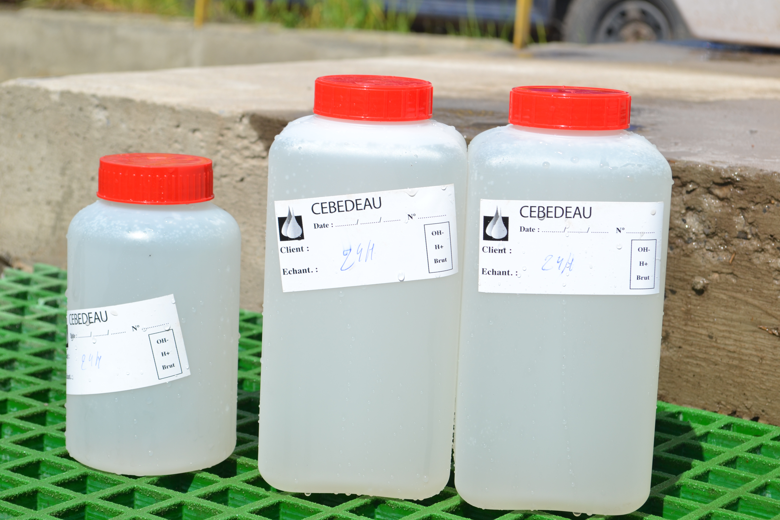
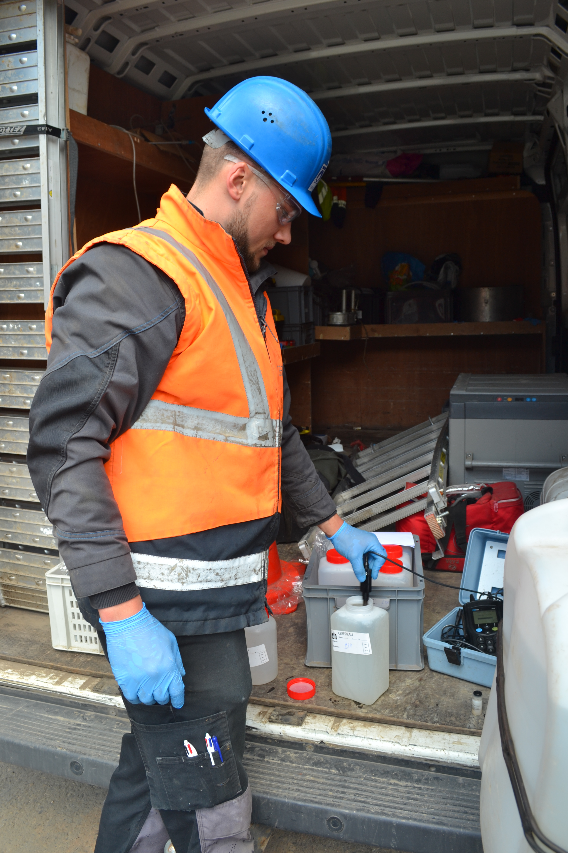
Mode d’échantillonnage des PFAS
Prélèvement pour l’analyse des PFAS
Bien que très peu d’études existent sur la quantification des contaminations croisées lors du prélèvement des échantillons, des précautions supplémentaires par rapport aux campagnes d’autres micropolluants sont suggérées afin de diminuer les risques de contamination. Le temps de contact a également un impact possible sur les risques de contamination.
Sources de contamination
Les sources potentielles de contamination croisée sont le matériel utilisé pour le prélèvement et le nettoyage, les équipements de protection des préleveurs, les produits de protection (ex. : imperméabilisant, crème solaire), les produits d’hygiène (ex : déodorant), les emballages alimentaires et l’atmosphère environnante^{[2]}.
Matériel de prélèvement
Matériel autorisé : Polyéthylène haute densité (PEHD) (évite les phénomènes de sorption), polypropylène, bouchon avec revêtement en PEHD, silicone acétate, gants en nitrile sans poudre.
Matériel non autorisé : tout matériel contenant des composés fluorés comme le téflon, gants en latex.
Matériel à éviter si un blanc n’a pas été fait : matériel en LDPE, container en verre (surtout si le contact est de longue durée).
1.Dosage ponctuel:
Flacon 50 à 500 mL, 10 cm en dessous de la surface, goulot vers l’amont et n’ouvrir le flacon qu’une fois celui-ci immergé. Remplir le flacon jusqu’au col. Flacon à usage unique en Polyéthylène à haute densité (PEHD) ou polypropylène
Image de la situation à un instant T, varie en fonction du flux, des activités des industriels, etc.
Source de contamination:
Venant principalement du préleveur:
- Les équipements de protection des préleveurs
- Les produits de protection (ex. : imperméabilisant, crème solaire)
- Les produits d’hygiène (ex : déodorant)

Slide 16
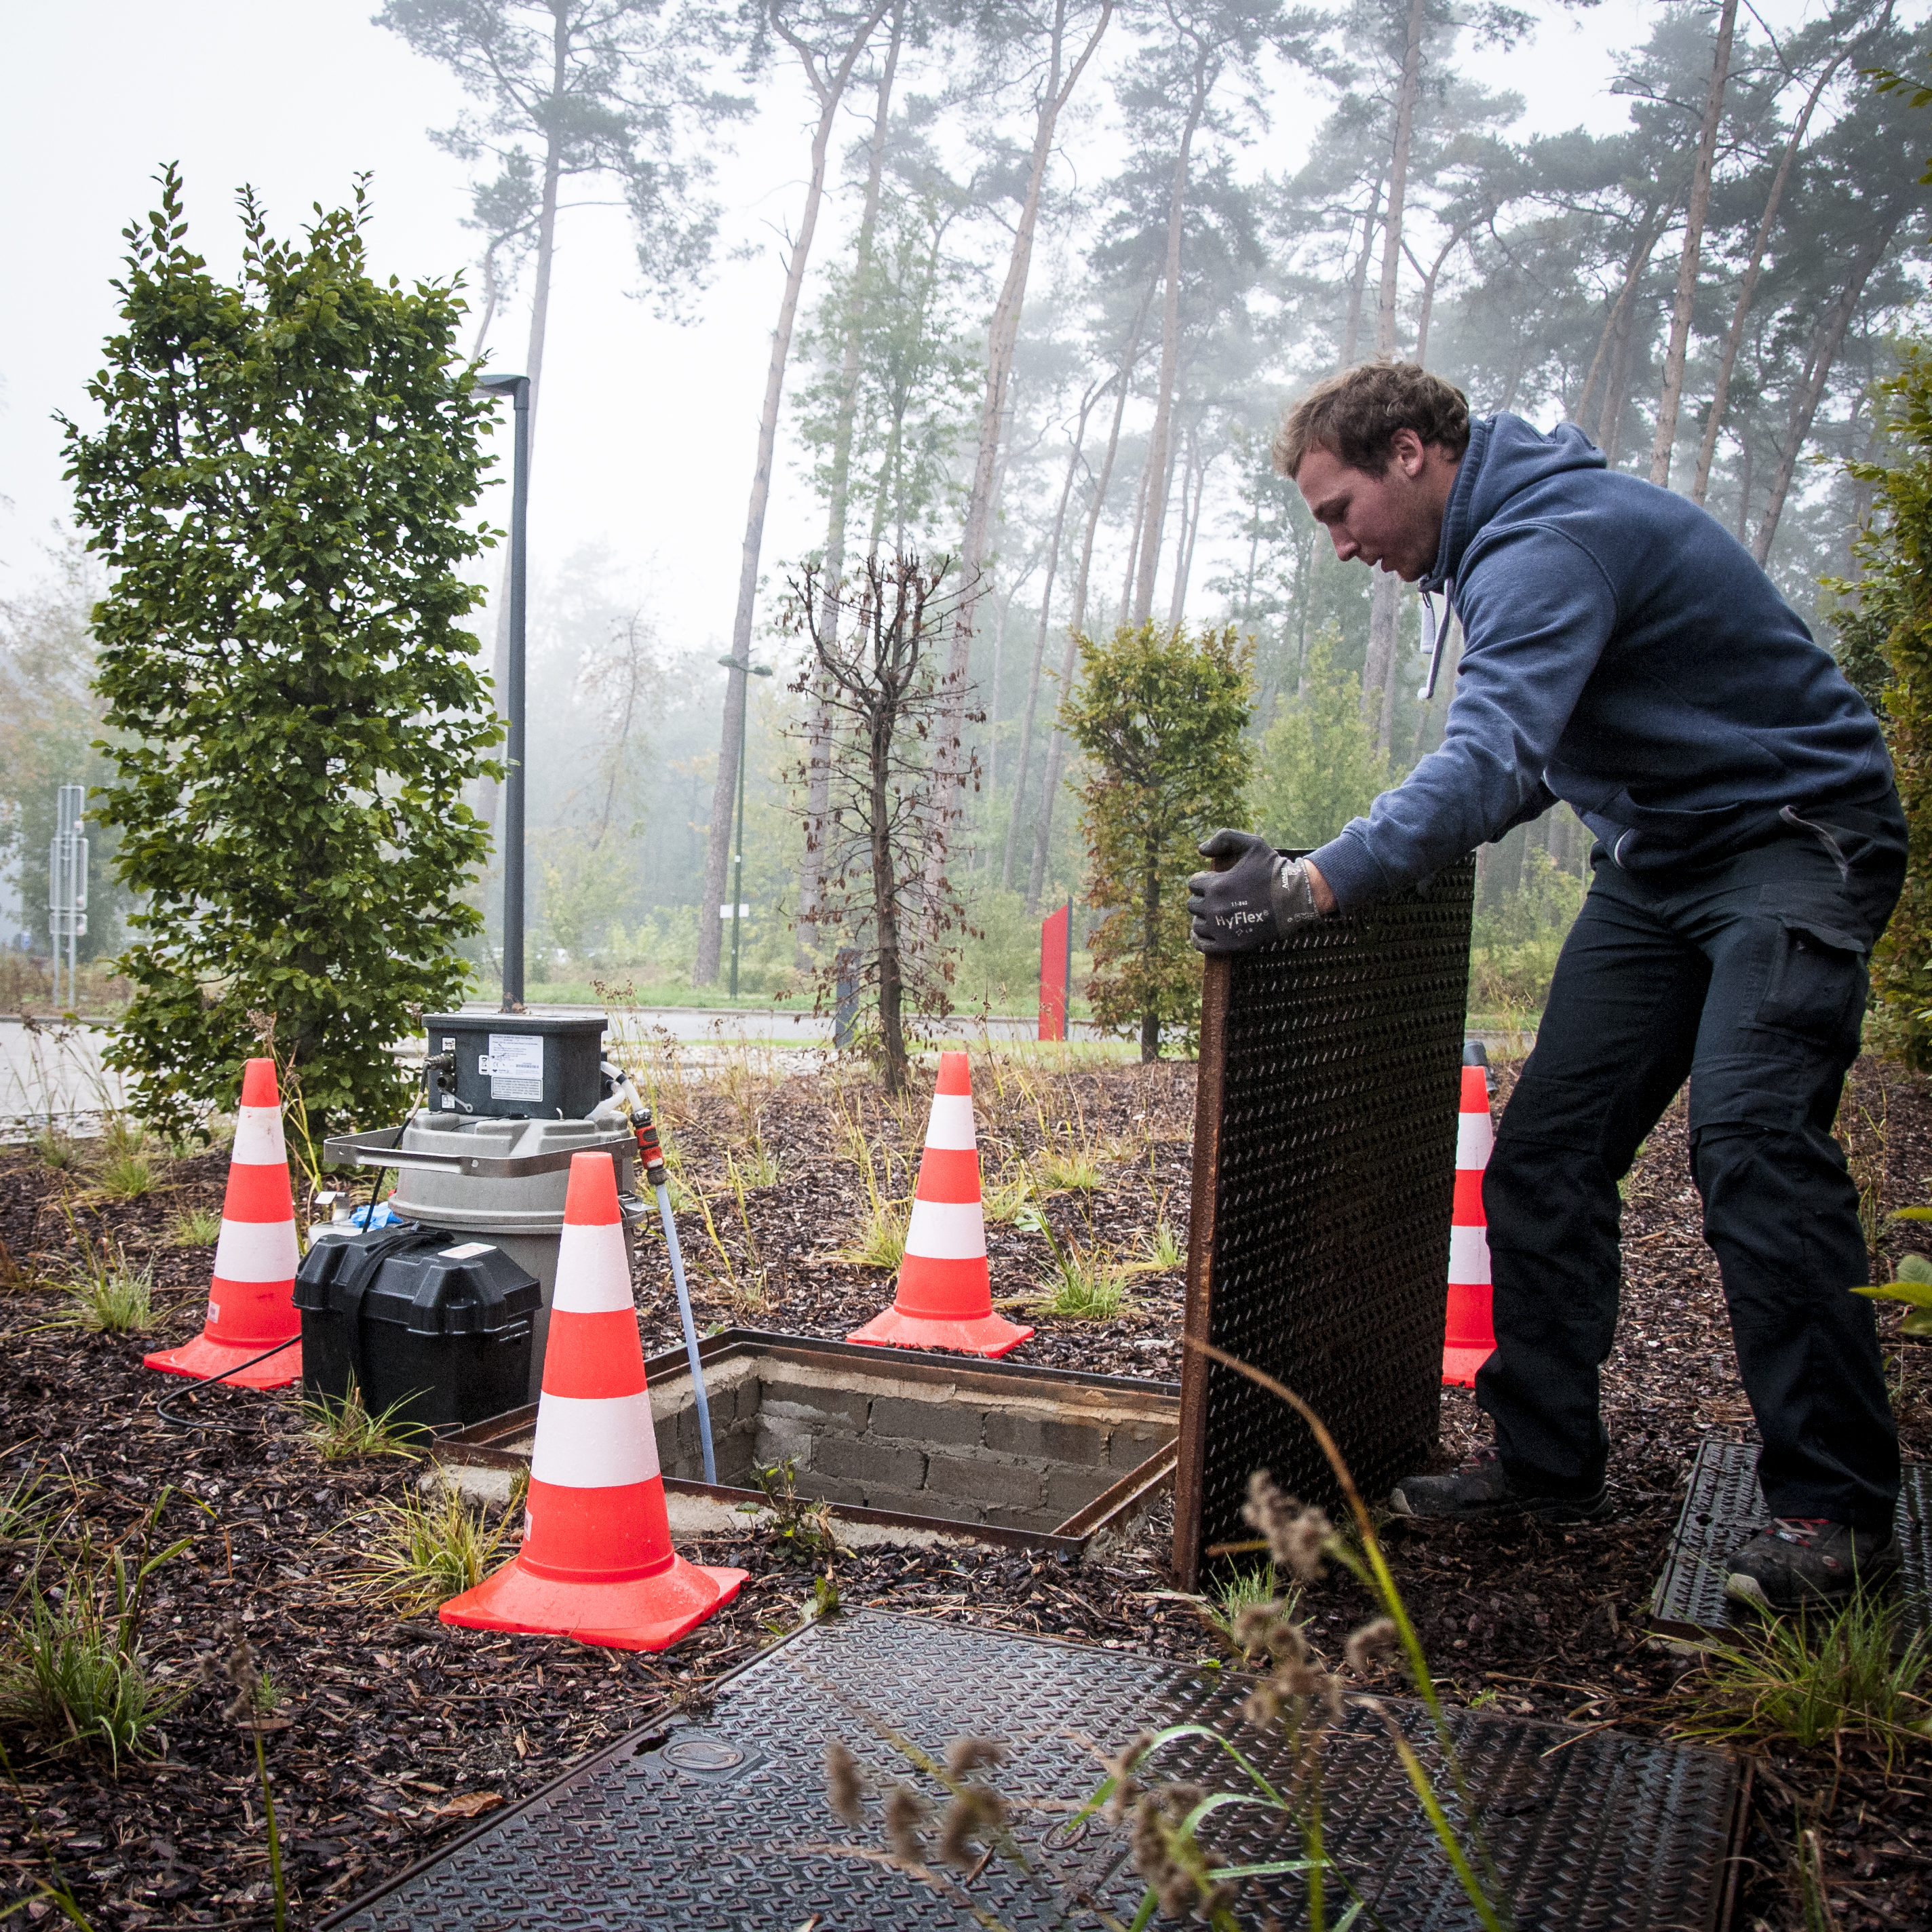
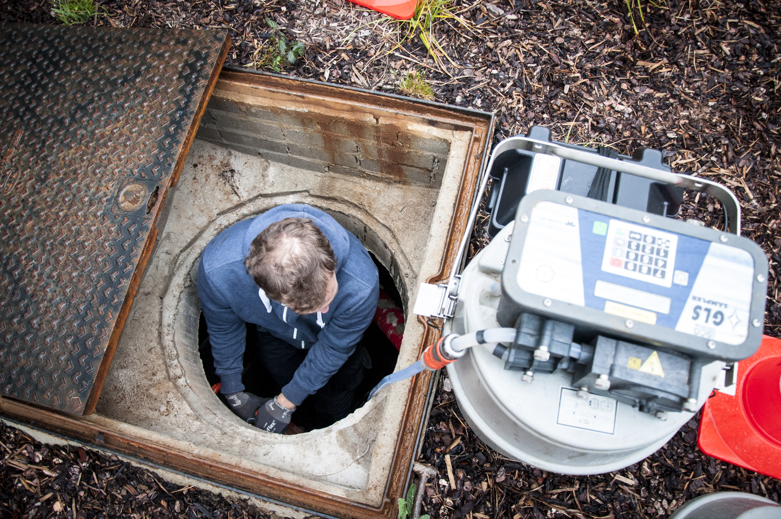
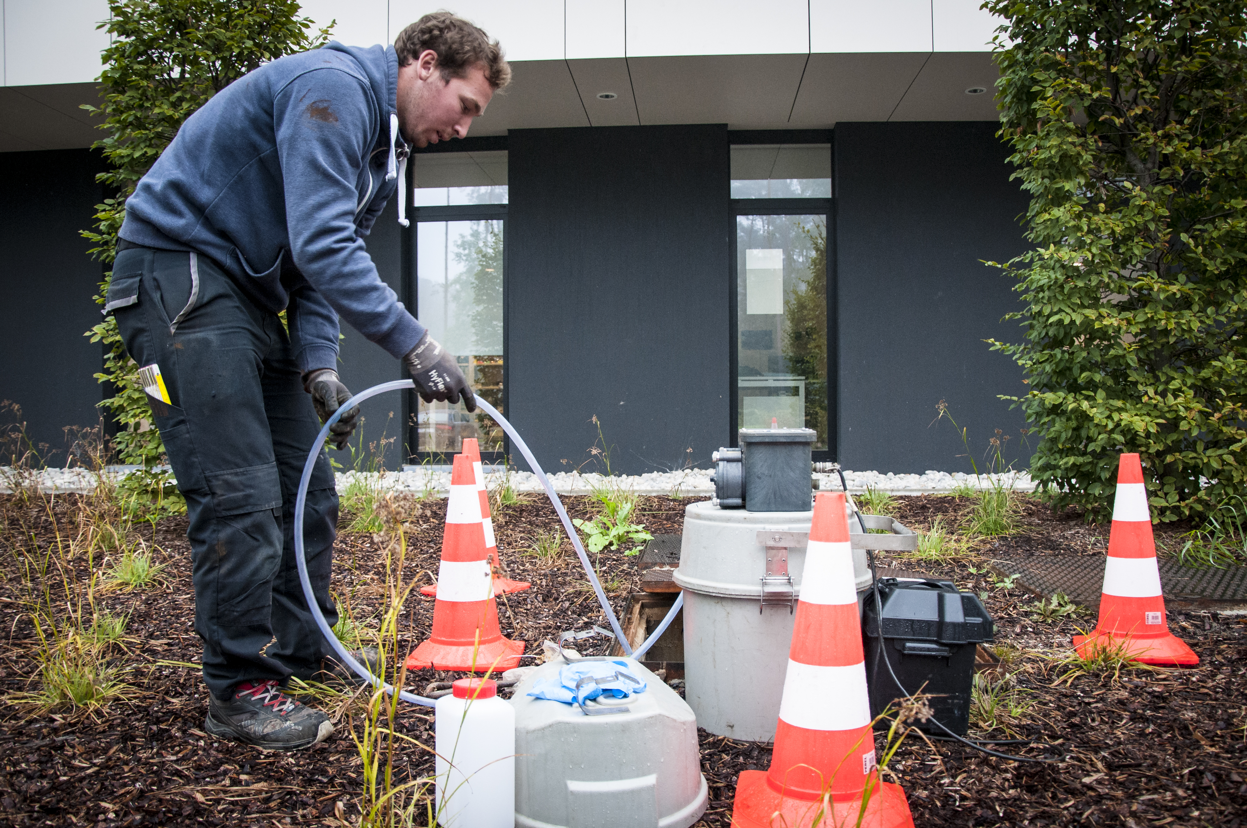
Mode d’échantillonnage des PFAS
2. Dosage combiné: échantillonneur automatique
  En fonction du temps: Ex: Dosage toutes les 30 min
  En fonction du débit: Ex: Dosage tous les 10 m³ grâce à un débimètre
  Représentation fidèle de la situation
  Source de contamination:
  Provenant du matériel de prélèvement: Ex: Tube en teflon
Prélèvement pour l’analyse des PFAS
Bien que très peu d’études existent sur la quantification des contaminations croisées lors du prélèvement des échantillons, des précautions supplémentaires par rapport aux campagnes d’autres micropolluants sont suggérées afin de diminuer les risques de contamination. Le temps de contact a également un impact possible sur les risques de contamination.
Sources de contamination
Les sources potentielles de contamination croisée sont le matériel utilisé pour le prélèvement et le nettoyage, les équipements de protection des préleveurs, les produits de protection (ex. : imperméabilisant, crème solaire), les produits d’hygiène (ex : déodorant), les emballages alimentaires et l’atmosphère environnante^{[2]}.

Slide 17
Réduction des sources de contamination
Equipement de protection et habits
Accepté : vêtement en coton, chaussure en PVC ou PU, produit d’hygiène 100% naturels, néoprène.
Refusé : chaussures imperméables, combinaison en fibre de polyéthylène, accessoires en plastique (étiquette imperméable, cahier, marqueur…).
Prélèvement d’échantillons
Le volume de prélèvement est déterminé par le laboratoire d’analyse et doit être adapté aux niveaux de PFAS/PFOS attendus et aux capacités d’analyse. Le seuil de détection des équipements est le principal facteur limitant de sensibilité, le volume prélevé doit donc être suffisant pour atteindre ces niveaux de quantification.
Le prélèvement direct de 50 mL-500 mL d’eau est l’approche la plus courante pour l’analyse du PFAS/PFOS dans l’eau.
En raison des propriétés tensioactives des PFAS/PFOS, l’échantillonnage doit se faire au minimum 10 cm en dessous de la surface, goulot vers l’amont et n’ouvrir le flacon qu’une fois celui-ci immergé. Remplir le flacon jusqu’au col.
Pour éviter les contaminations croisées, utilisez des flacons à usage unique.
La présence de mousse n'indique pas nécessairement la présence de PFAS, en absence d’information, évitez de prélever la mousse présente en surface.
Equipement de protection individuelle
Accepté : vêtement en coton, chaussure en PVC ou polyuréthane, produit d’hygiène 100% naturels, néoprène.
Refusé : chaussures imperméables, combinaison en fibre de polyéthylène, accessoires en plastique (étiquette imperméable, cahier, marqueur…).
Matériel de prélèvement​
Accepté : Polyéthylène normal ou à haute densité (PEHD), bouchon avec revêtement en PEHD,
silicone acétate, gants en nitrile sans poudre.​
Refusé : Téflon, gants en latex.​
Matériel à éviter si un blanc n’a pas été fait : matériel en polyéthylène basse densité (plastique LDPE),
container en verre
​

Slide 18
Entretien du matériel
Nettoyage avant utilisation
Lot de tuyaux et récipient
Rinçage avec méthanol, suivi de plusieurs rinçages avec de l'eau ultra pure afin de minimiser la contamination de l'échantillon.
Entre chaque utilisation
Avec une brosse en polyéthylène ou en PVC pour éliminer les particules.
Le détergent utilisé doit être exempt de composés fluorés.
Le solvant organique utilisé est le méthanol ou du méthanol avec 1% d’hydroxyde d’ammonium.
Le rinçage final doit se faire avec une eau exempte de PFAS, eau stockée dans des containers en PEHD.
​

Slide 19
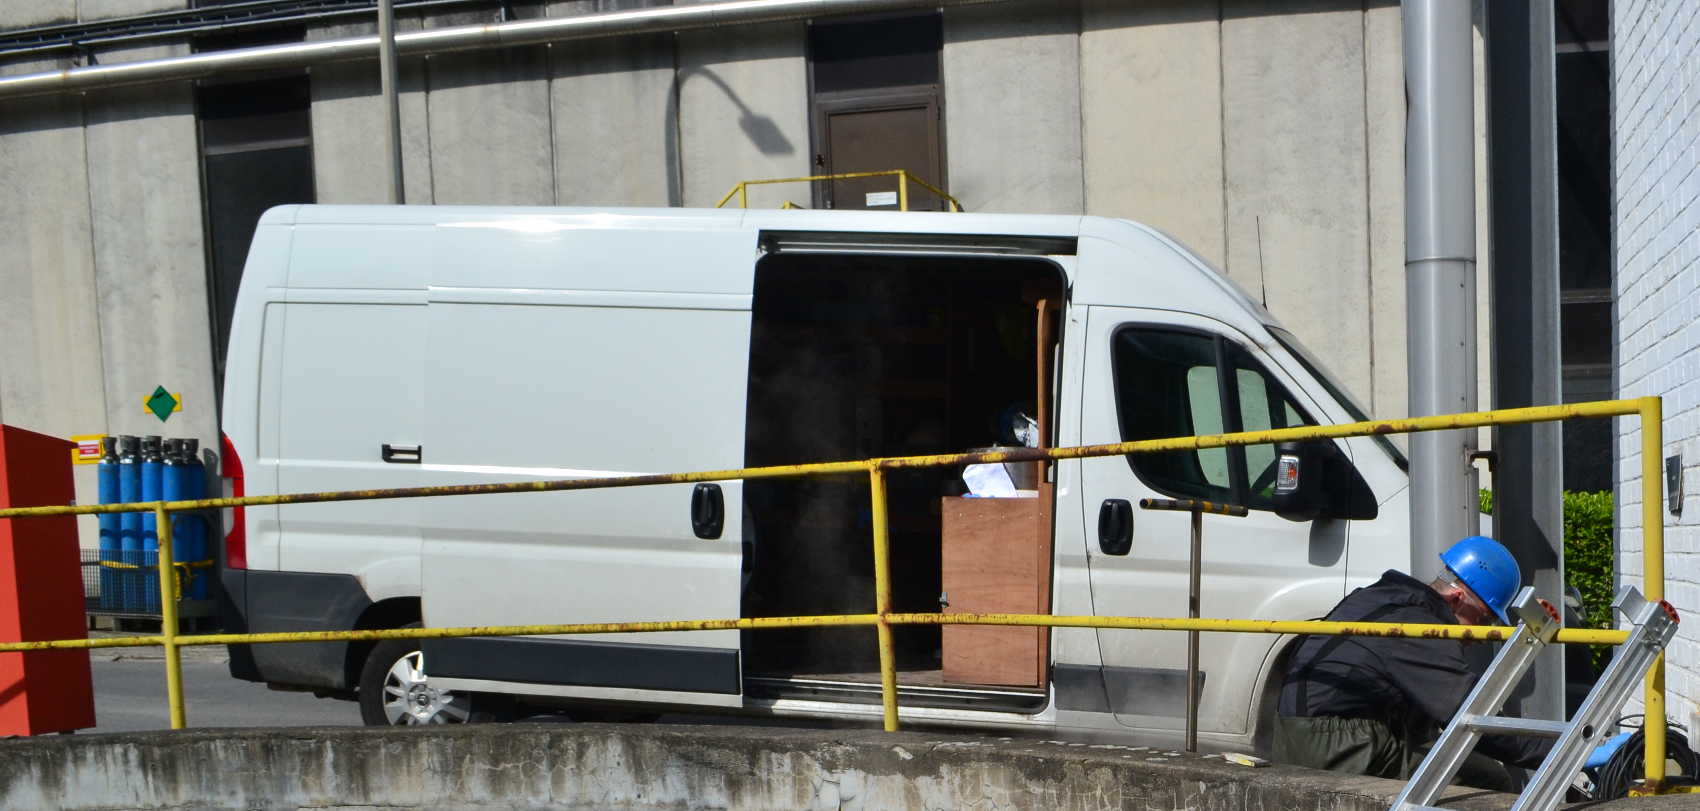
Transport et conservation des échantillons
Pendant le transport
10 °C
Au laboratoire
Au frigo à 4 °C
Temps de conservation
14 jours depuis le prélèvement jusqu’à extraction
30 jours depuis son extraction jusqu’à son analyse
90 jours si congélation à – 20°C
​
Les échantillons doivent être conservés à une température inférieure à 10°C pendant le transport et ensuite conservés au frigo à une température inférieure à 6°C.
A titre indicatif : un temps de conservation de 14 jours depuis le prélèvement de l'échantillon jusqu'à son extraction et un temps de conservation de 30 jours depuis son extraction jusqu'à son analyse.
Si les échantillons sont congelés à -20°C, ils peuvent être conservés pendant 90 jours.

Slide 20
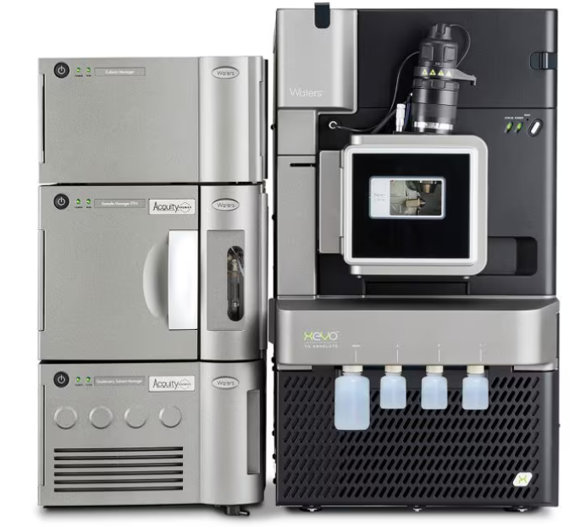
Analyse de l'échantillon
Préparation de l'échantillon
En fonction de la matrice
  eau potable en injection directe
  Eau "sale" réalisation d'une extraction en phase solide (SPE)
Quantification
Chromatographie liquide haute performance couplée avec un spectromètre de masse (HPLC-MS)
​

Slide 21
LES PFAS dans le milieu naturel et les eaux usées
Françoise Pirard

Slide 22
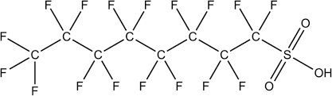
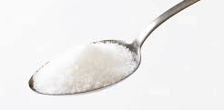
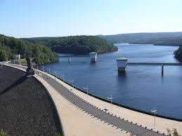
Normes eaux usées et Normes qualité NQE
2000 : Directive Cadre sur l’eau
Objectif : Atteinte du bon état des eaux de surface
⇨ État écologique : hydromorphologie + macropolluants + qualité biologique
⇨ État chimique : NQE : substances prioritaires
⇨ 2008 : Première liste : 33 substances/familles de substances
⇨ 2013 : Mise à jour de la liste : 33  → 45 substances/familles
Introduction du PFOS et dérivés (identifié comme substance dangereuse)
MA : 0,65 ng/L – CMA : 36 µg/L – biote : 9,1 µg/kg
Instauration d’une liste de vigilance (watchlist : 2015 – 2018 - 2022)
Notes:
Dangereuses : substances ou groupes de substances qui sont toxiques, persistantes et bioaccumulables, et autres substances ou groupes de substances qui sont considérées, à un degré équivalent, comme sujettes à caution
0,65 ng/L = 15 g dans le lac de la gileppe

Slide 23
Normes eaux usées et Normes qualité NQE
2024 : Directive Cadre sur l’eau en cours de révision – 10/2022 proposition de la Commission
9/2023 rapport du Parlement
6/2024 proposition du Conseil
⇨ Ajouter une vingtaine de substances à la liste NQE (et en enlever ± 7)
Propositions en ce qui concerne les PFAS
⇨ Introduire un groupe PFAS (24 – 20 - 4) dans la liste de polluants eaux souterraines et de surface (remplace PFOS)
            ESO : Σ 20 PFAS < 0,1 µg/L et Σ 4 PFAS < 0,0044 µg/L = 4,4 ng/L
            ESO : MA Σ 24 PFAS < 4,4 ng/L en équivalent PFOA (Relative Potency Factor) biote : 0,077 µg/kg poids sec
La même norme (PFAS24 < 4,4 ng/L) serait incluse dans les critères de qualité des eaux souterraines.
Notes:
NB : Directive eau potable et NQ ESO : 20 PFAS C4 à C13 acides carboxyliques et sulfoniques
NQE ESU : 24 PFAS C 4 à 12 + 14 – 16 – 18 S 6-7-8-10 et 5 « autres » (GenX…)

Slide 24


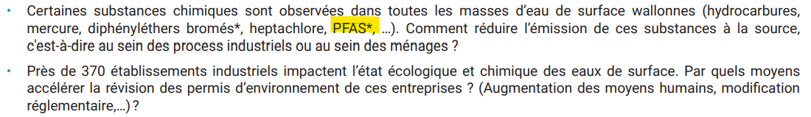
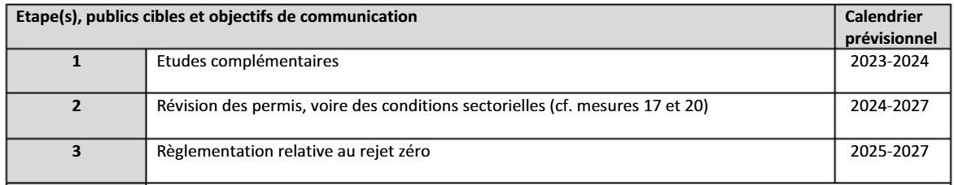
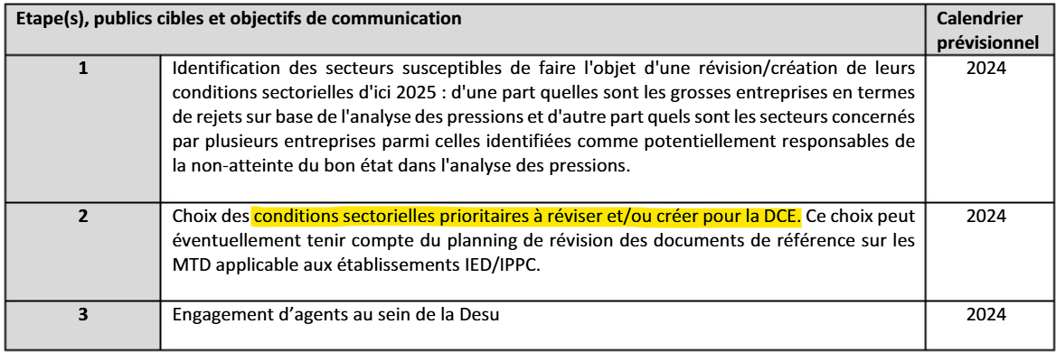
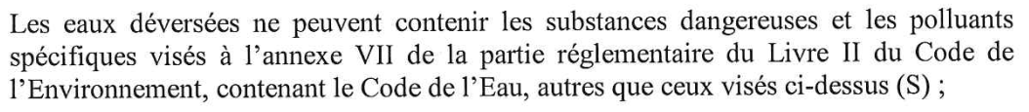
Normes eaux usées et Normes qualité NQE
Et dans les eaux usées (urbaines ou industrielles)?
Actuellement pas de normes sectorielles ou autre mais…
Directive 2000/60 Art 4 1.
Directive 2000/60 Art 11 Programme de mesures
3èmes PGDH 2022-2027
4èmes PGDH 2022-2027
Mesures 19 et 20
Permis d’environnement
Notes:
NB : Directive eau potable et NQ ESO : 20 PFAS C4 à C13 acides carboxyliques et sulfoniques
NQE ESU : 24 PFAS C 4 à 12 + 14 – 16 – 18 S 6-7-8-10 et 5 « autres » (GenX…)

Slide 25
Quid des permis
Stéphane Nonet

Slide 26
Vais-je devoir les contrôler à l’avenir ?
Pour 2025, le SPW EER prévoit un monitoring des rejets EUI à l’échelle de la RW.
Le SPW a identifié 6.720 entreprises susceptibles d’émettre des PFAS, sur base d’une analyse sectorielle. Le SPW a lancé un marché public pour affiner cette première estimation, l’intention est plutôt de réduire le nombre d’entreprises. Il devrait être notifié tout prochainement (peut-être déjà fait).
Une série d’entreprises se verront imposer un contrôle de leur EUI pendant 1 an. Si présence de PFAS, ce paramètre sera introduit dans le Permis d’environnement.
Notes:
Installations de purification d’eau - STEP
En cas de station d’épuration (STEP) liée à une industrie au droit de laquelle une utilisation de PFAS est suspectée/avérée, des investigations au droit de la STEO sont requises.
En ce qui concerne les STEP liées au réseau civil, la vision du SPW ARNE pour la problématique des PFAS est pour le moment la suivante :
Les PFAS doivent être suivis pour les cours d’eau et pour les boues de STEP, qui sont a priori les récepteurs majeurs des PFAS arrivant dans les STEP. Ce rapport peut être consulté sur le portail environnement du SPW : http://environnement.wallonie.be/
Par contre, les sols et l’eau souterraine constituent des cibles secondaires, qui ne devront être investigués que dans certaines circonstances :
connaissance d’un incident ayant mené à une arrivée massive de PFAS (par exemple un incendie avec utilisation de mousses en amont de la STEP) ;
connaissance d’un impact significatif de la STEP sur l’environnement, par exemple suite au suivi en cours des STEP par le SPW. Dans le rapport, certaines STEP sont identifiées comme présentant des concentrations significatives dans les boues d’épuration et dans les rejets ;
gestion historique non adéquate des boues de STEP, notamment au niveau de leur stockage ;
STEP liée spécifiquement à un zoning industriel, avec connaissance de rejets industriels à risque PFAS.

Slide 27
Et mon permis ?
  Dans le passé, quelques entreprises se sont vu imposer des normes sur les PFAS dans les EUI. Depuis juillet 2024, le SPW impose plutôt de la surveillance de 28 PFAS sur base d’un bimestriel. Ensuite, obligation d’adapter l’autorisation de rejet via un article 65 si PFAS si détectés. Ce sera vraisemblablement la même procédure dans les mois à venir. L’administration tiendra également compte de :
    Milieu récepteur (NQE en discussion à l’EU)
    Des meilleurs techniques disponibles (MTD) (rem : voir ce qu’il y a des les MTD ??)
L’administration pense déléguer certaines missions pour fixer des valeurs d’émissions en PFAs dans les Conditions Particulières des permis.

